Slide 1


Slide 2



SISTEMA DE CONSULTAS A DOCUMENTAÇÃO
VIA LLM

Slide 3


Equipe
Anderson Rodrigo Diniz Oliveira
Euderlan Freire Da Silva Abreu
Hissa Bárbara Oliveira
Yasmin Serejo Lima
Yuram Almeida Santos

Slide 4

Sumário
Introdução
01
Mercado de Consultas
02
Sobre o sistema
03
Benefícios do sistema
04
Requisitos funcionais
05
Requisitos não funcionais
06
Rotas e Telas do sistema
07
Precificação
08
Retorno Financeiro
09
Demonstração protótipo
08
Dúvidas
09

Slide 5

INTRODUÇÃO
O volume crescente de informações e documentos nas empresas torna indispensável à adoção de soluções tecnológicas que agilizem o acesso ao conhecimento institucional.
Nosso Sistema utiliza inteligencia artificial com modelos de linguagem (LLM) para automatizar, organizar e facilitar consultas a documentos, proprorcionando agilidade e precisão na busca por informações relevantes.

Slide 6


MERCADO DE CONSULTAS À DOCUMENTAÇÃO
As empresas têm a oportunidade de aumentar a produtividade dos profissionais de interação em 20 a 25%.
Mais de 50% do tempo de alguns departamentos jurídicos é consumido apenas com localização de documentos.
19,8% do tempo de trabalho é desperdiçado pelos funcionários que buscam informações para realizar seu trabalho com eficiência.
82% dos trabalhadores relatam problemas ao tentar encontrar informações em documentos relevantes.

Slide 7

SOBRE O SISTEMA
É uma solução tecnológica inteligente integrada, projetada para agilizar e simplificar o acesso à informações contidas em documentos extensos e complexos.
Foi desenvolvido com base em modelos de linguagem natural, permitindo que os usuários consultem conteúdos por meio de perguntas diretas e intuitivas.
Oferece respostas precisas, contextualizadas e com base nos arquivos carregados.

Slide 8
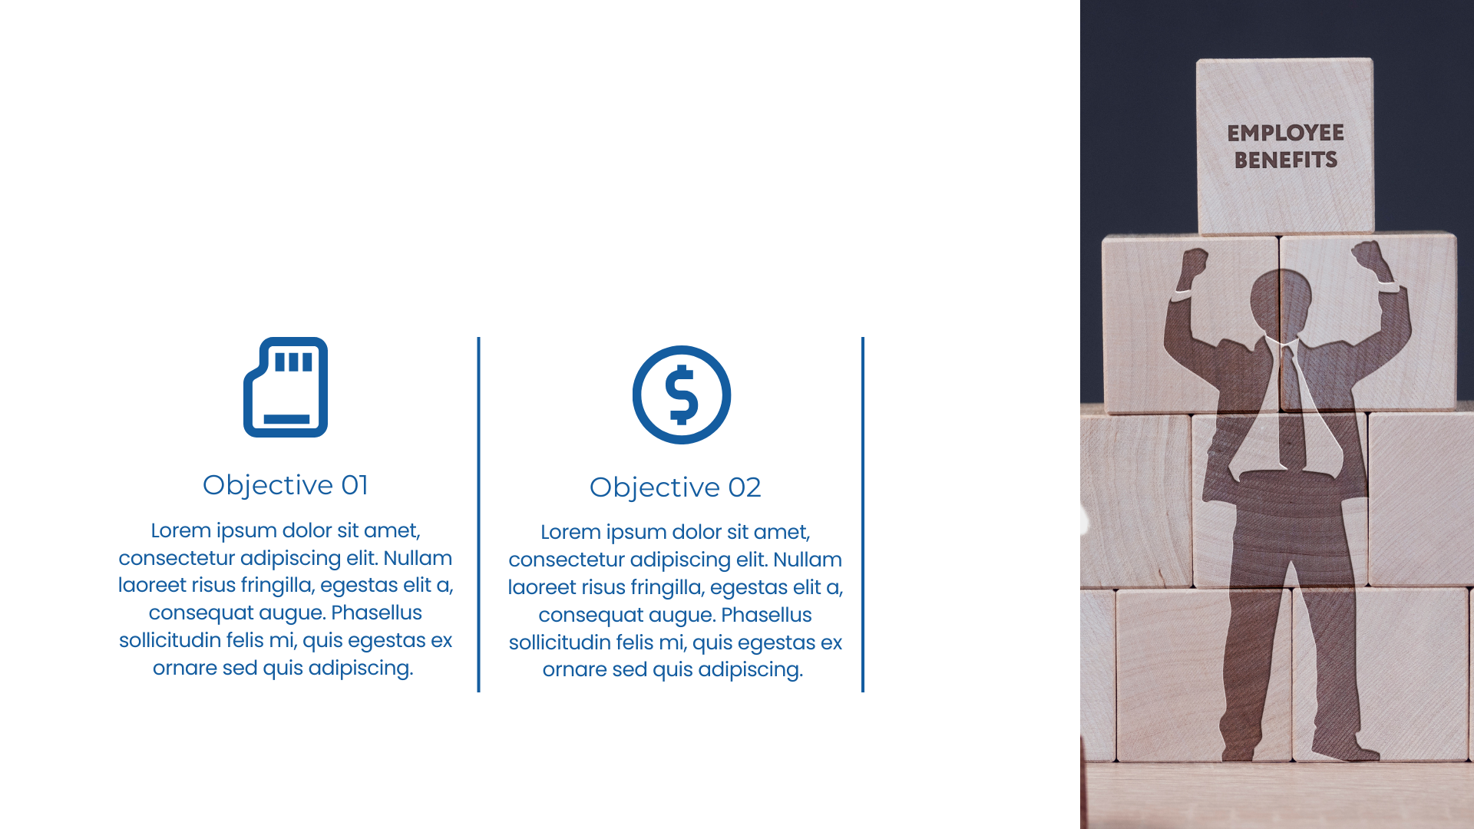

BENEFÍCIOS DO SISTEMA
Acesso rápido e inteligente à informação
Redução de erros e inconsistências
Aumento da produtividade

Slide 9
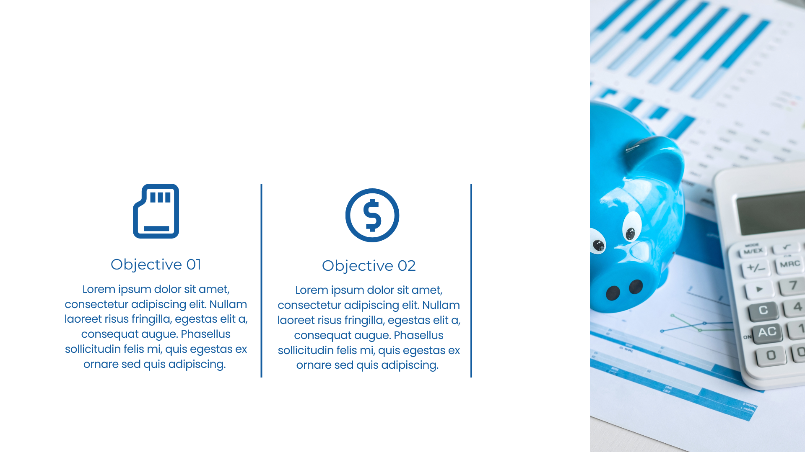

BENEFÍCIOS DO SISTEMA
Centralização do conhecimento
Experiência simplificada
Escabilidade e adaptação

Slide 10


REQUISITOS FUNCIONAIS
Login dos usuários
Consulta de linguagem natural
Histórico de consultas
Painel Administrativo
Processamento automático
Sistema de avaliação
Organização do histórico
Upload de PDF

Slide 11
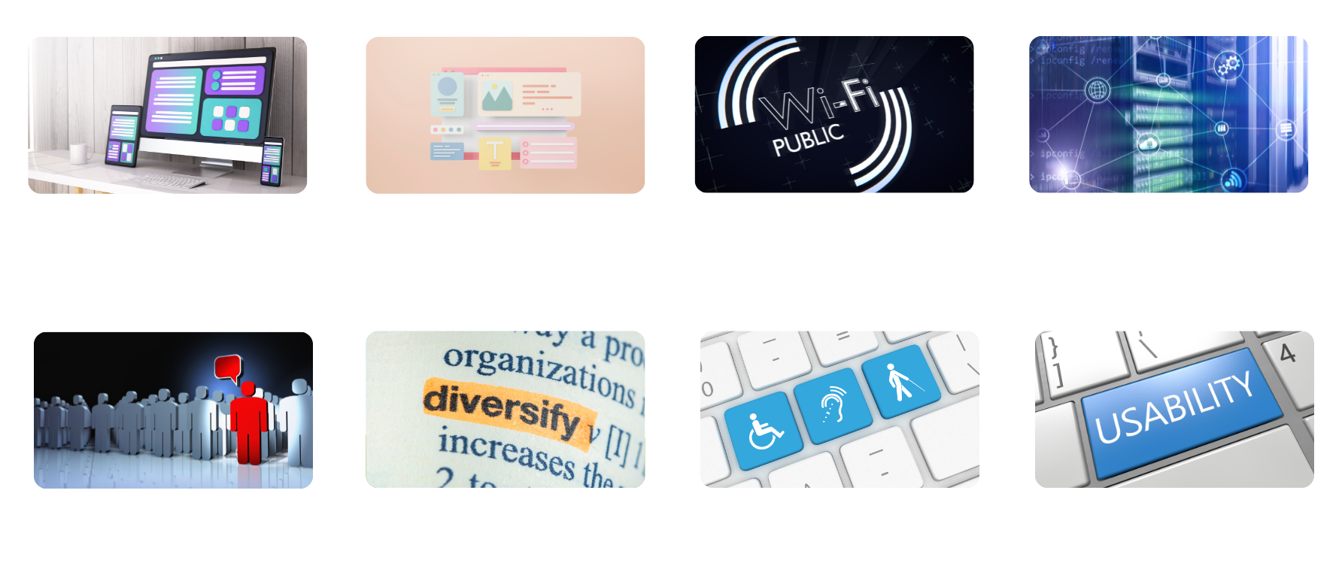
REQUISITOS NÃO FUNCIONAIS
Interface web simples
Apenas web
Acesso publico
Infraestrutura estável
Suporte a vários usuários
Linguagem diversificada
Usabilidade intuitiva
Acessibilidade eMAG

Slide 12

ROTAS E TELAS DO SISTEMA

Slide 13
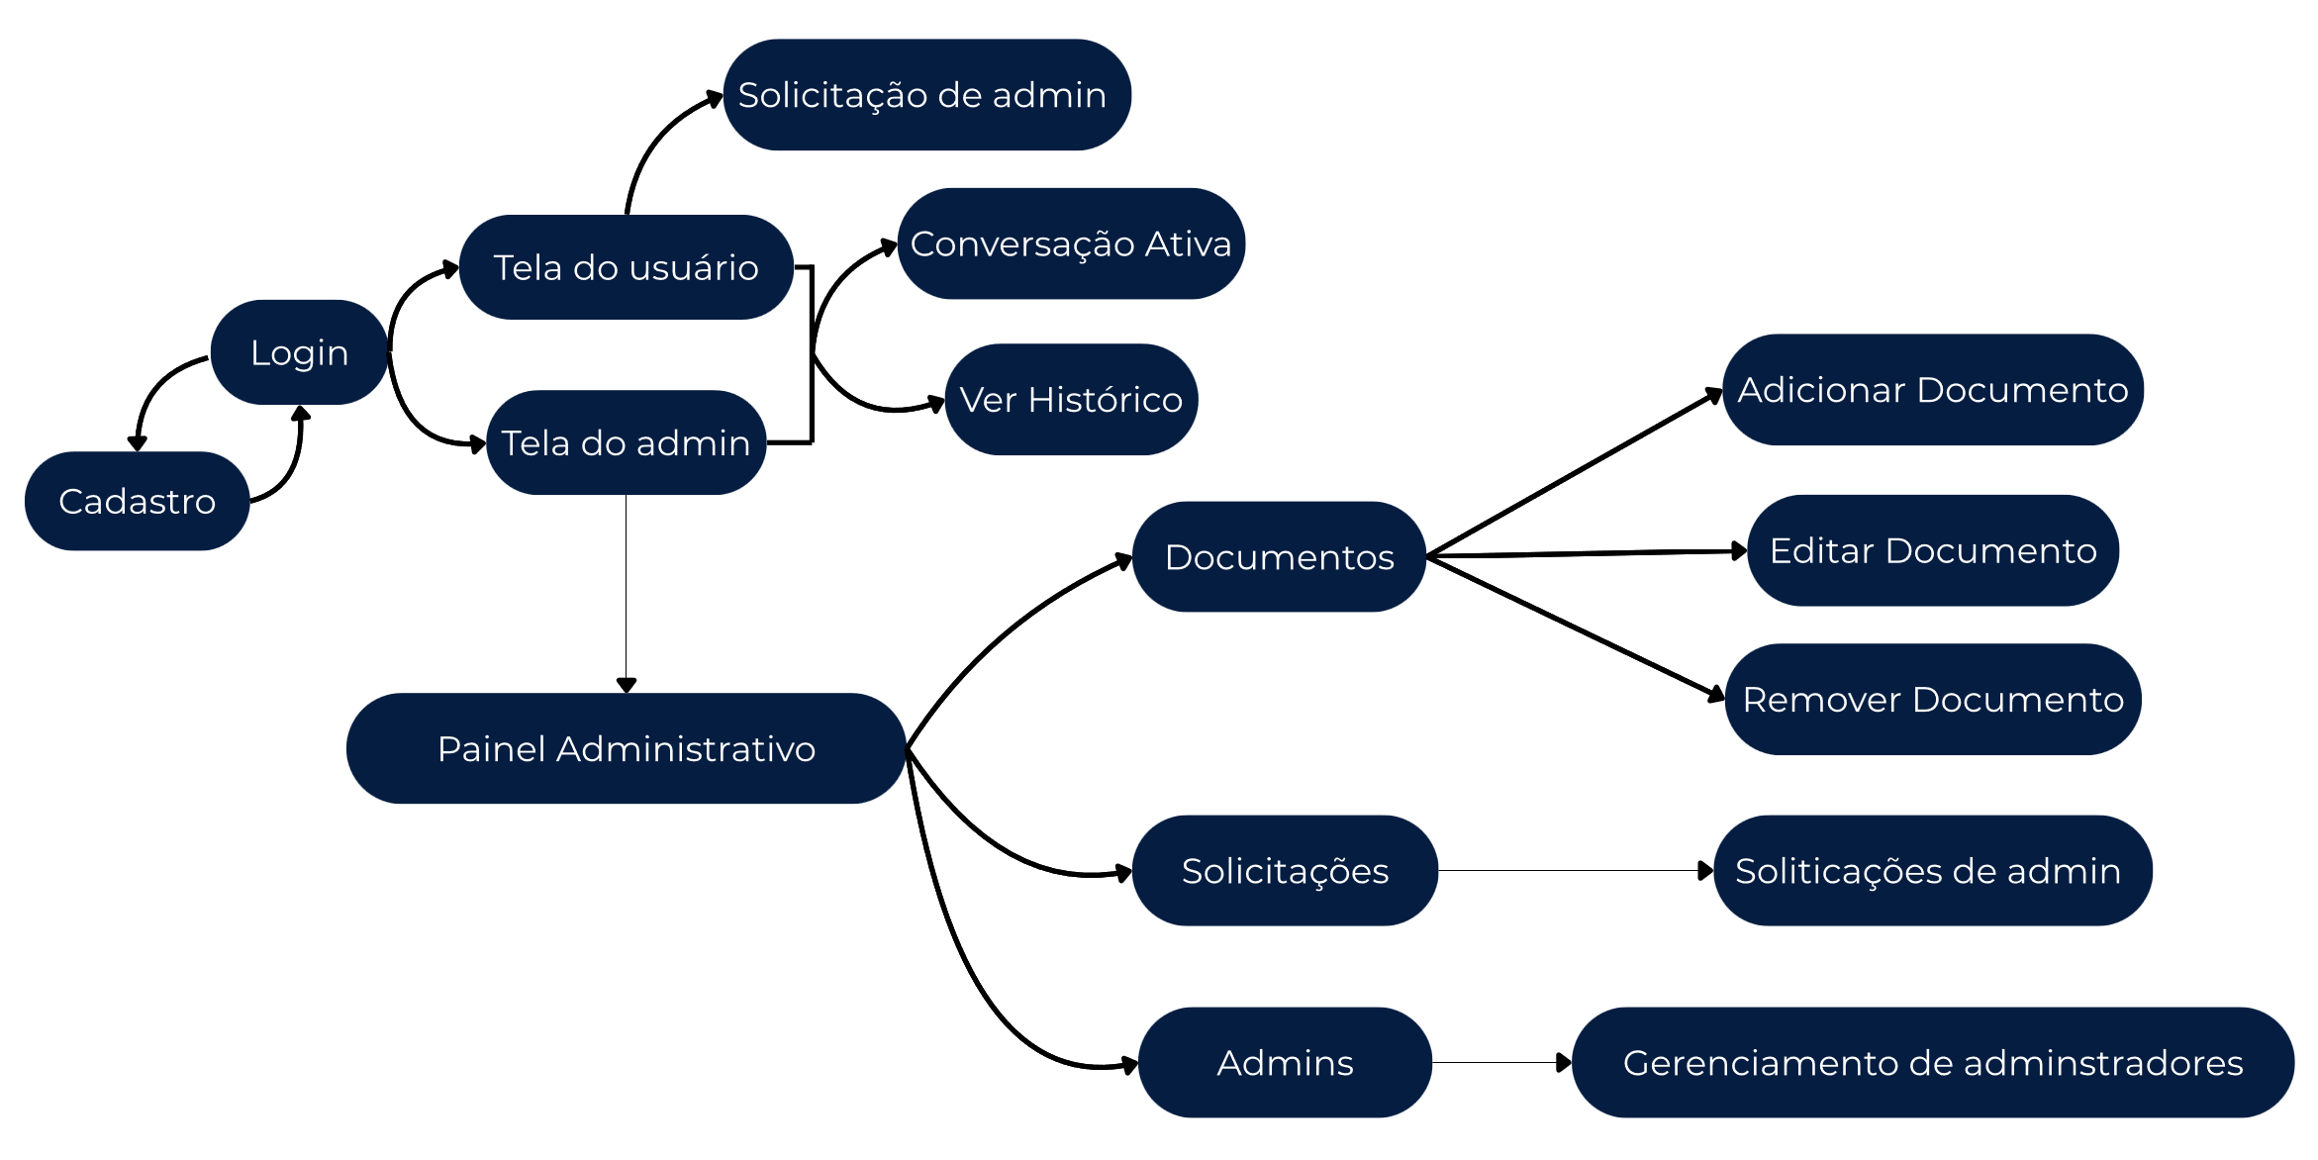
ROTA PRINCIPAL

Slide 14
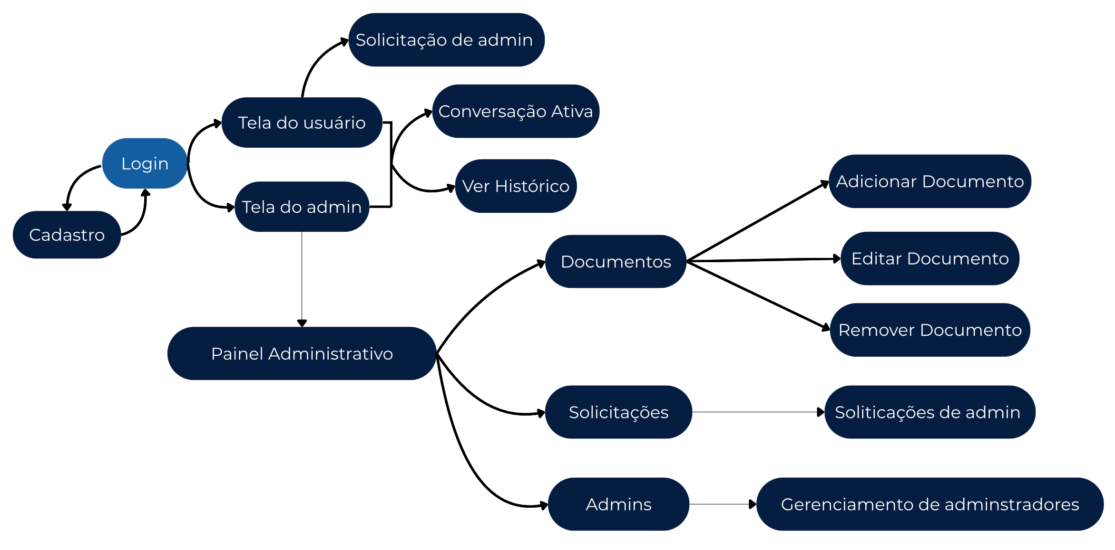
LOGIN

Slide 15
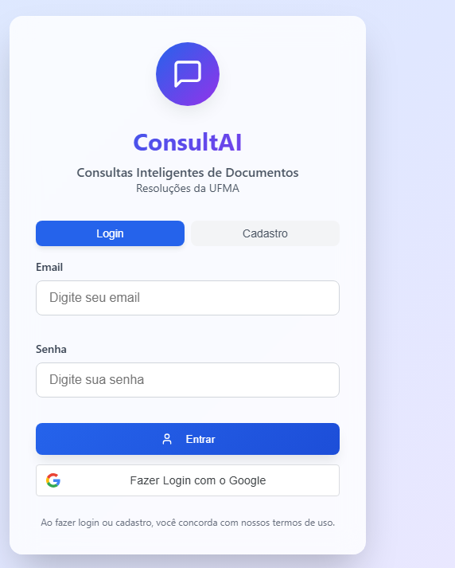

LOGIN

Slide 16
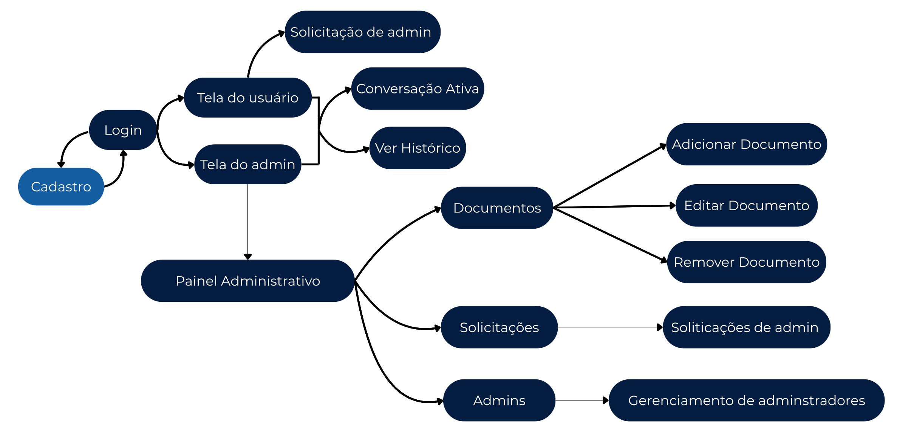
CADASTRO

Slide 17
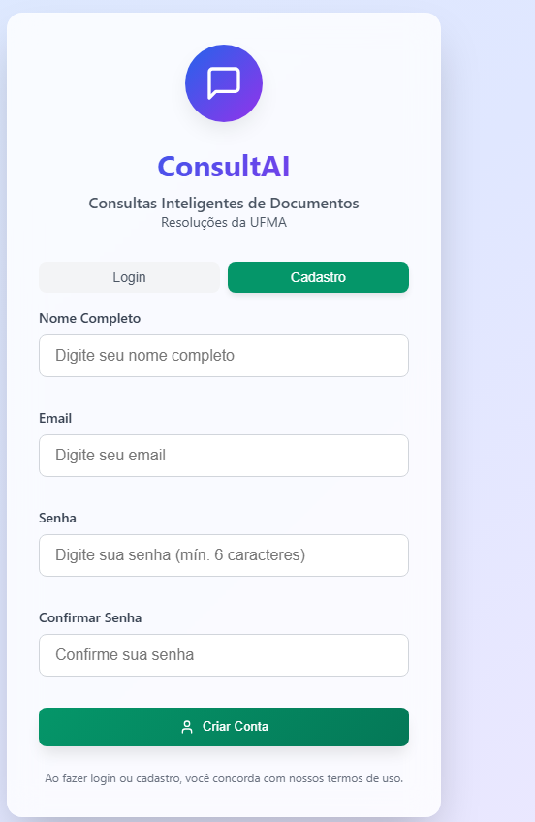
CADASTRO

Slide 18
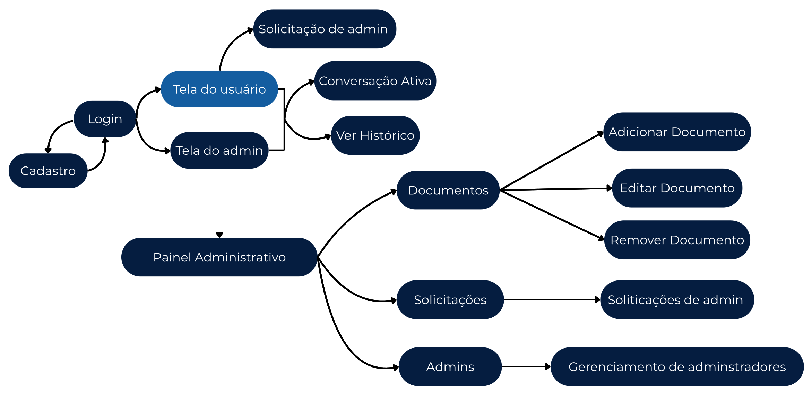
TELA DO USUÁRIO

Slide 19
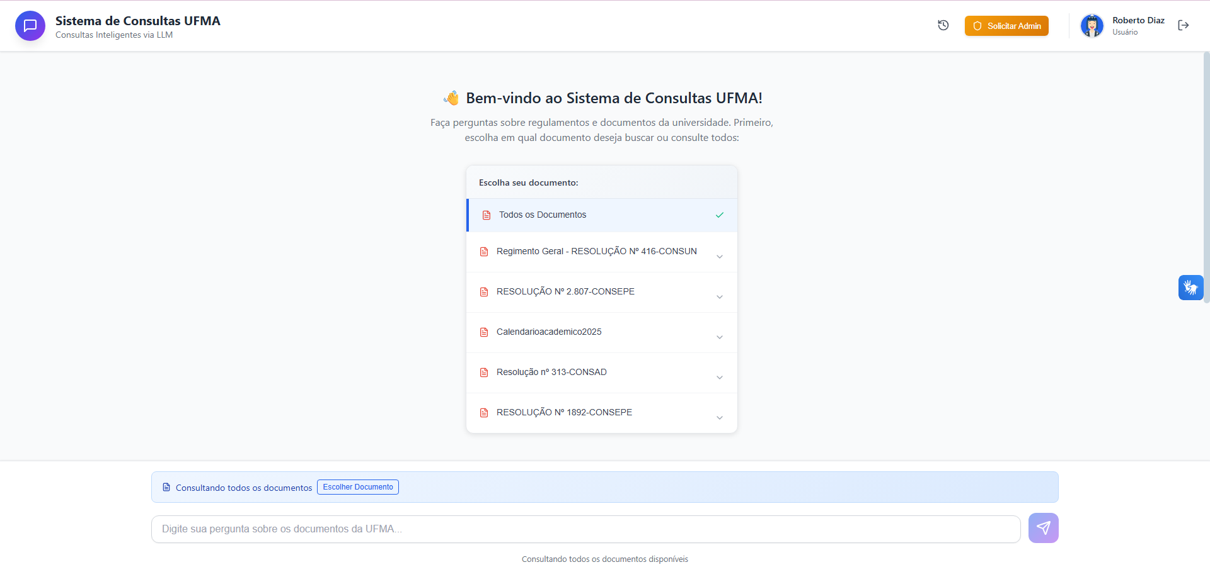
TELA DO USUÁRIO

Slide 20
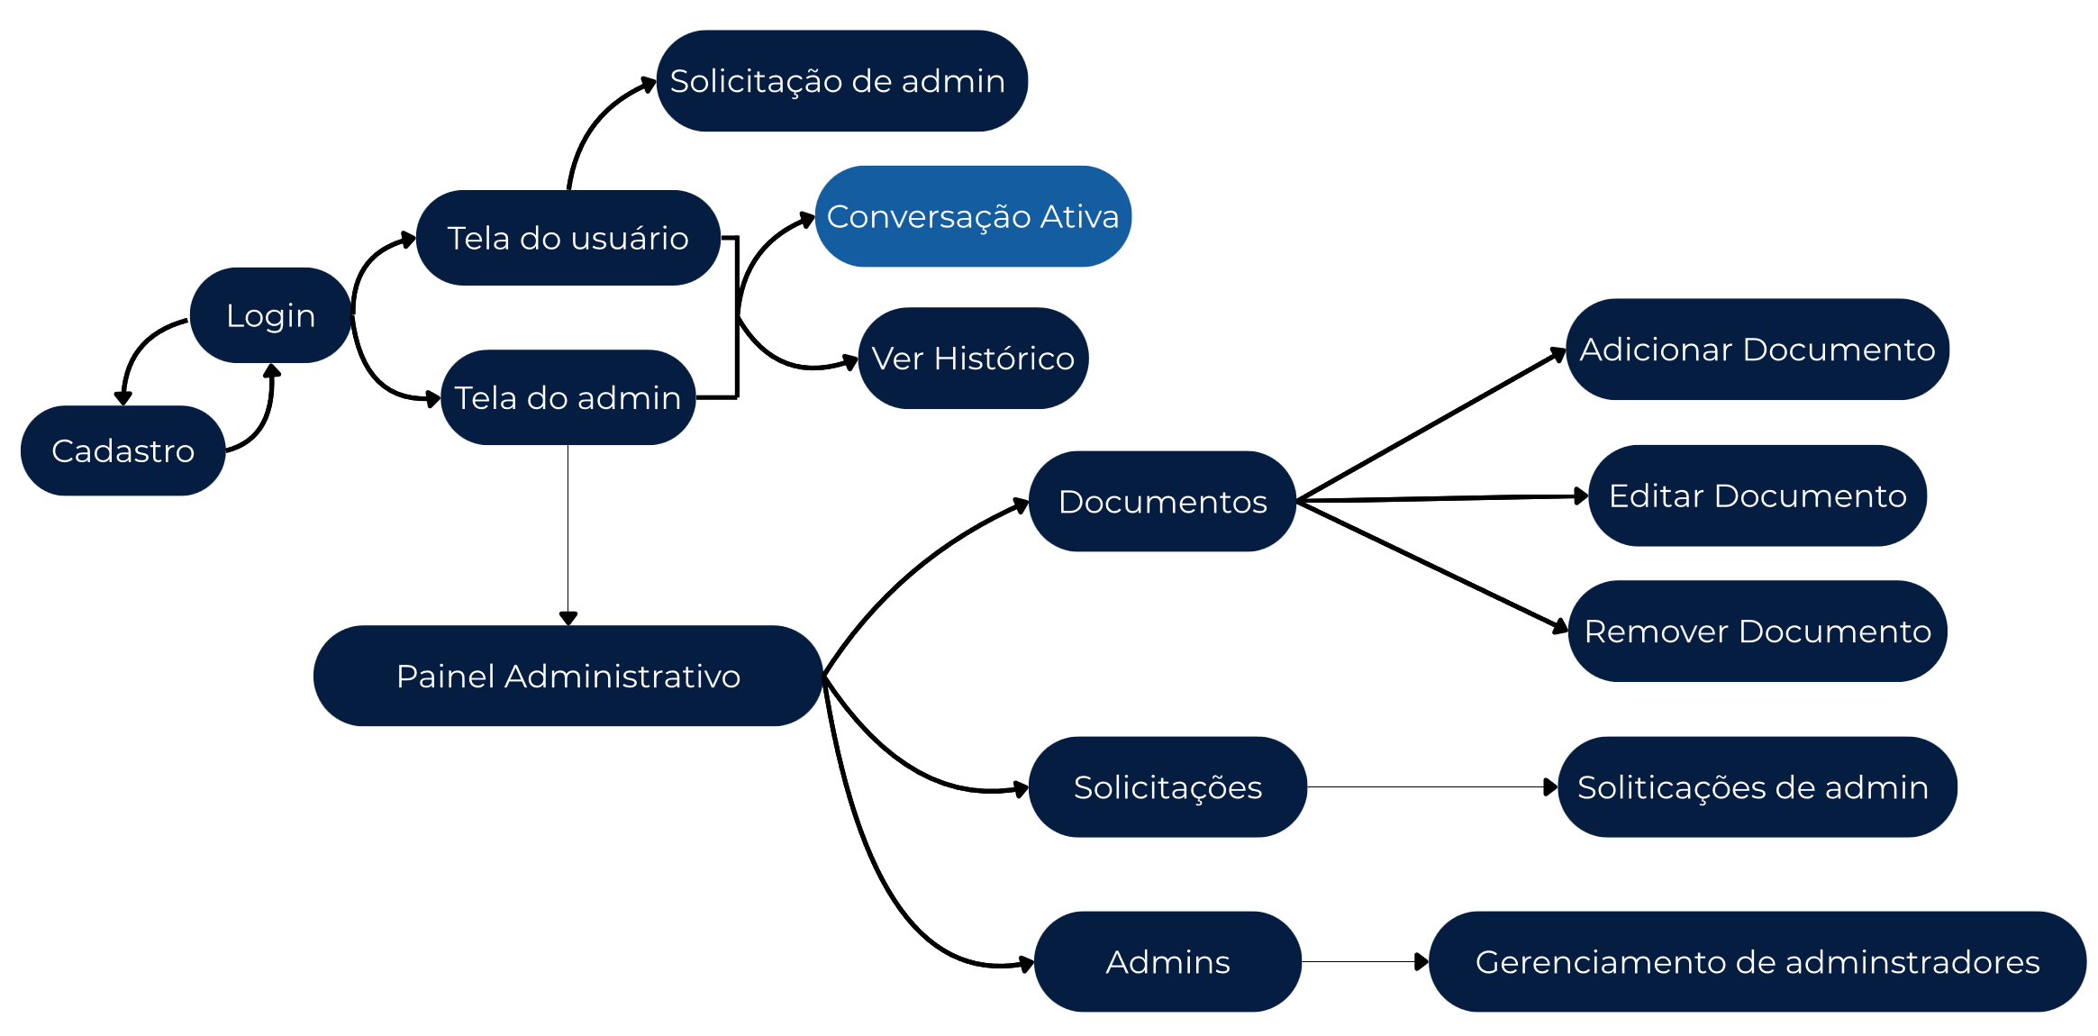
CONVERSAÇÃO ATIVA

Slide 21
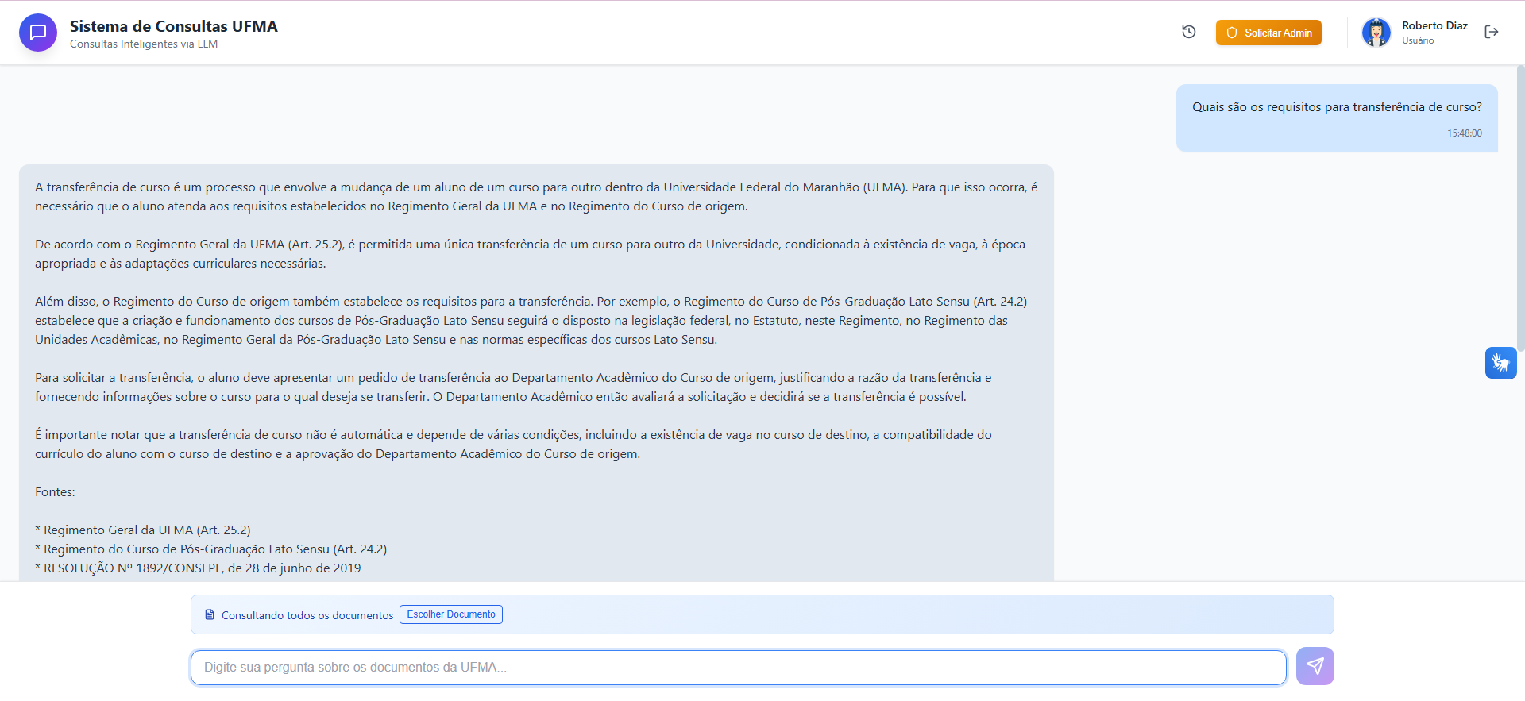
CONVERSAÇÃO ATIVA

Slide 22
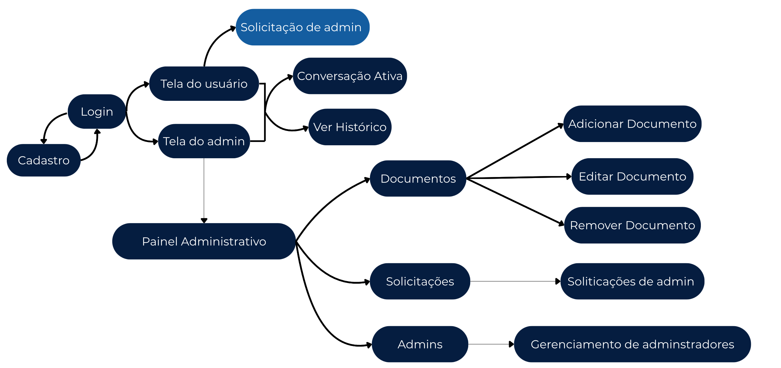
SOLICITAÇÃO DE ADMIN

Slide 23
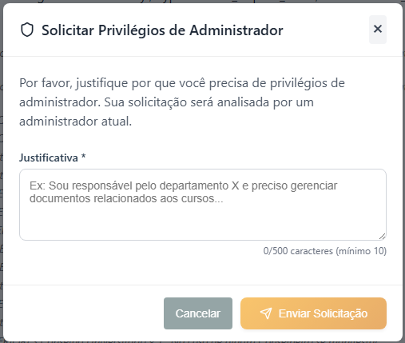
SOLICITAÇÃO DE ADMIN

Slide 24
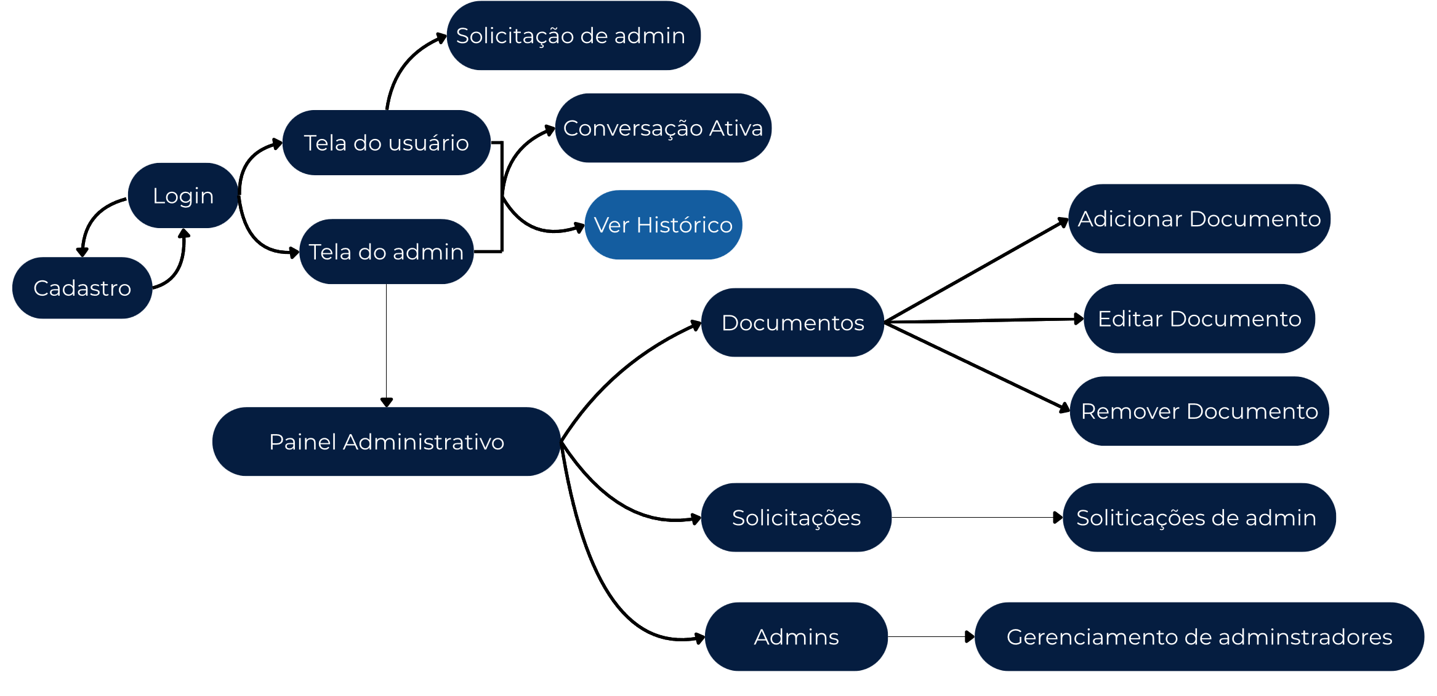
VER HISTÓRICO

Slide 25
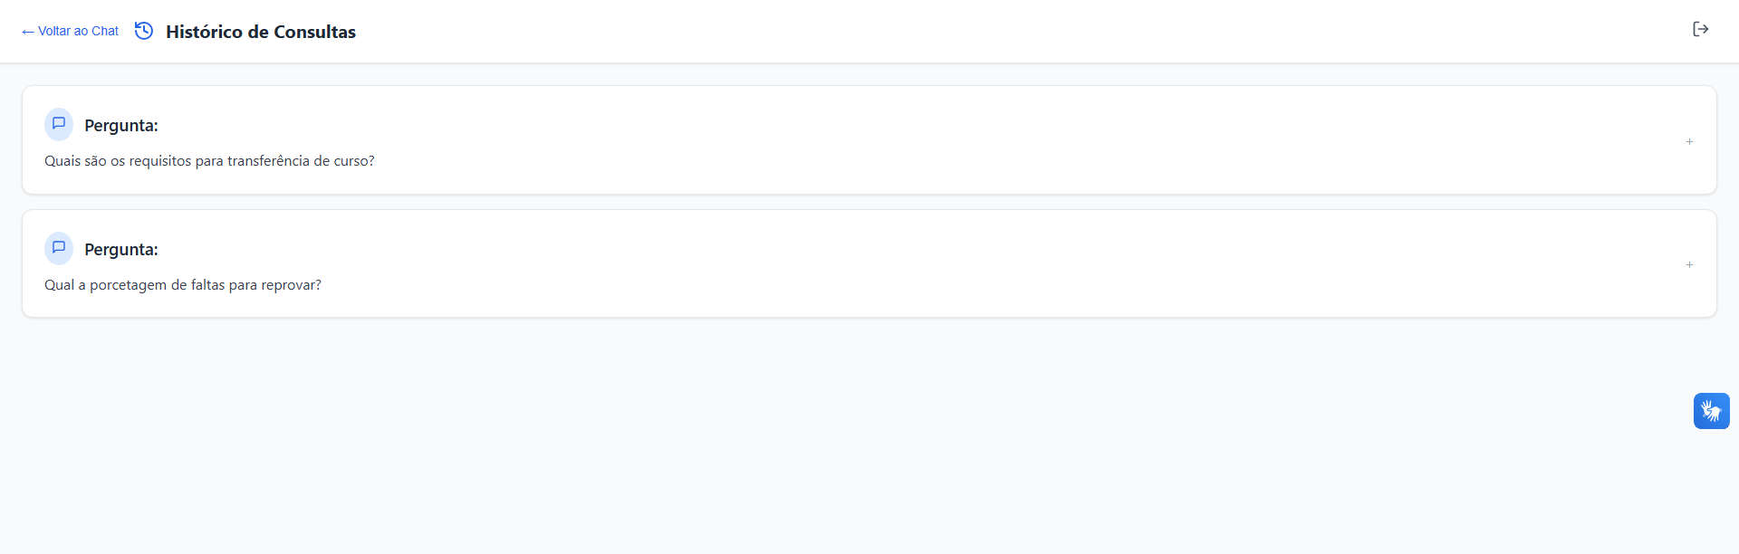
VER HISTÓRICO

Slide 26
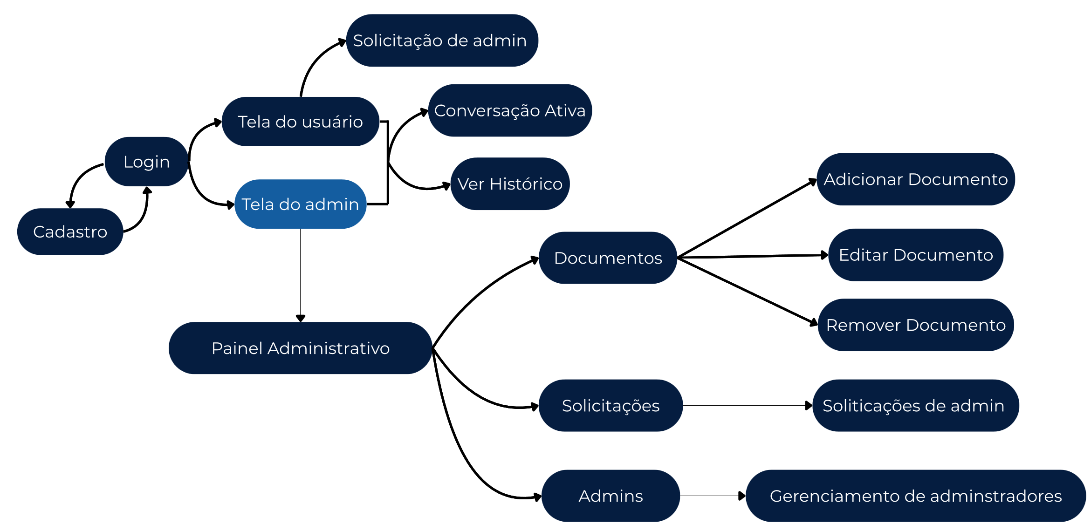
TELA ADMINISTRADOR

Slide 27
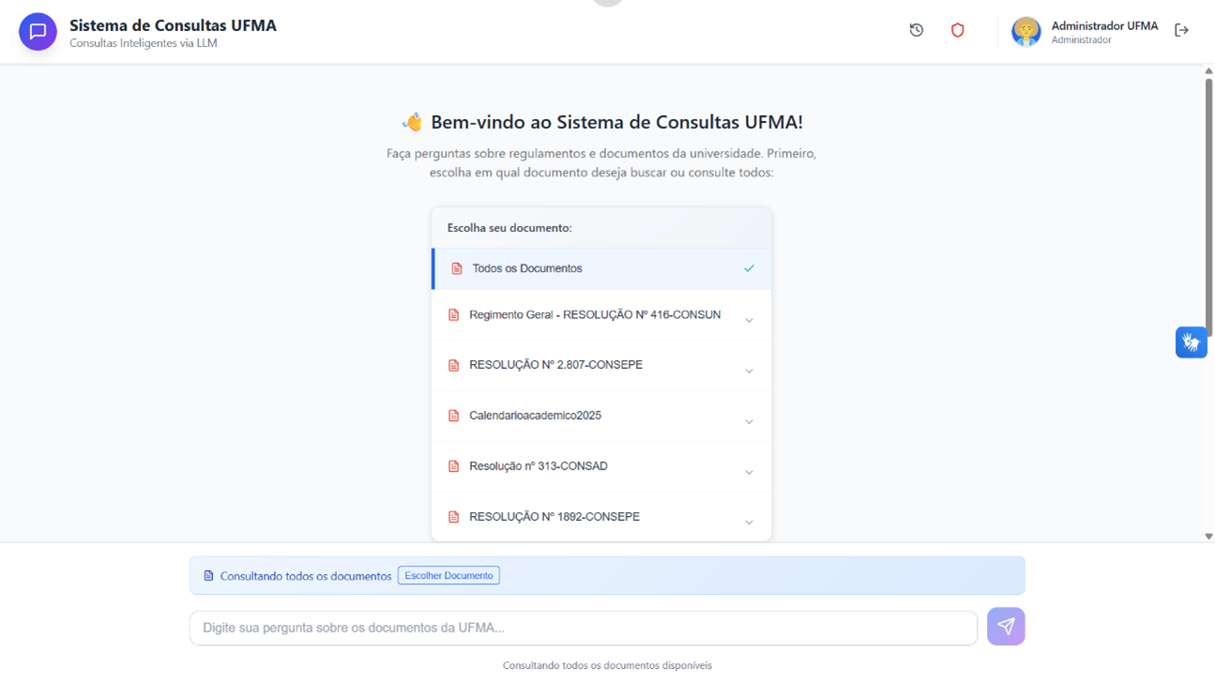
TELA ADMINISTRADOR

Slide 28
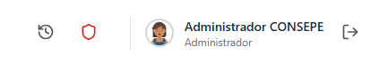
TELA ADMINISTRADOR

Slide 29
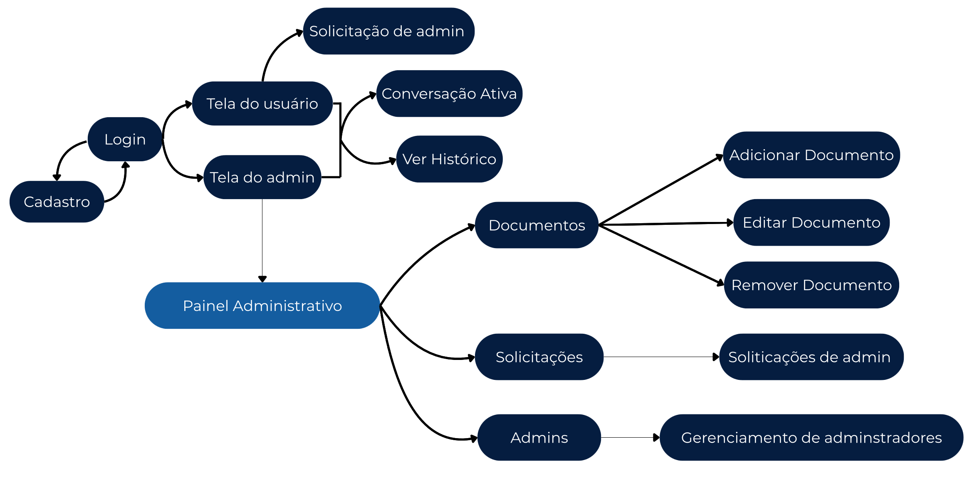
PAINEL ADMINISTRATIVO

Slide 30
PAINEL ADMINISTRATIVO

Slide 31
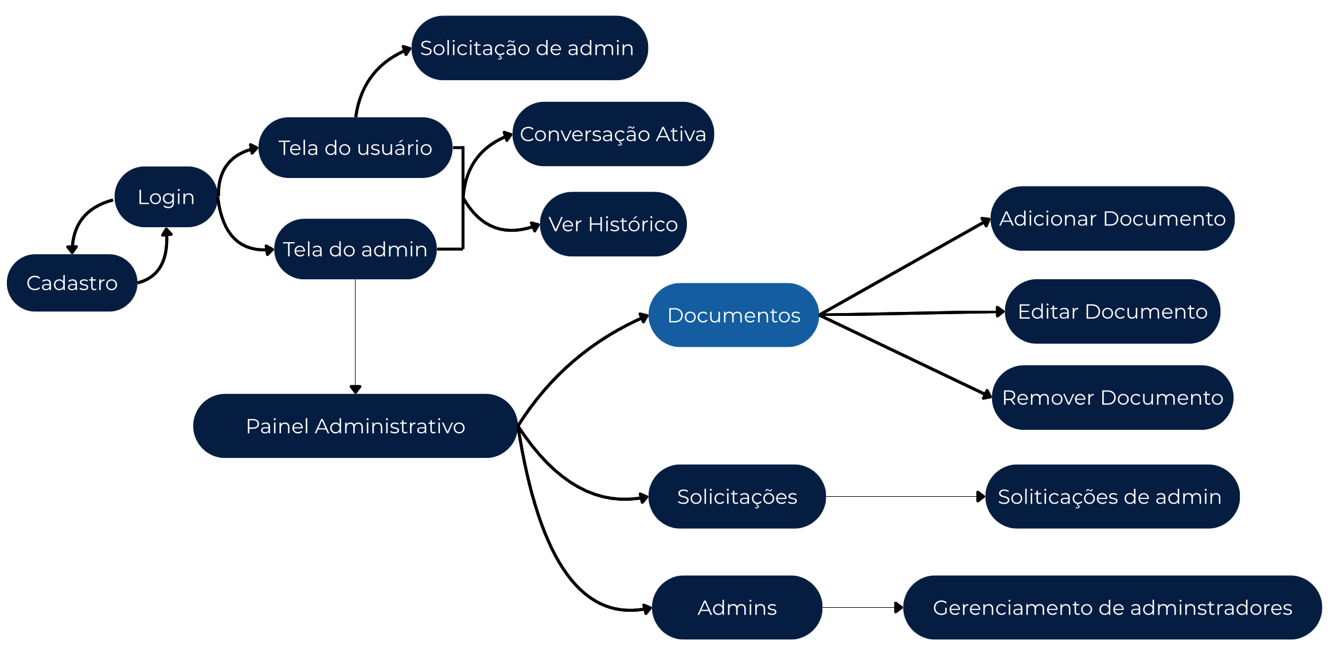
DOCUMENTOS

Slide 32
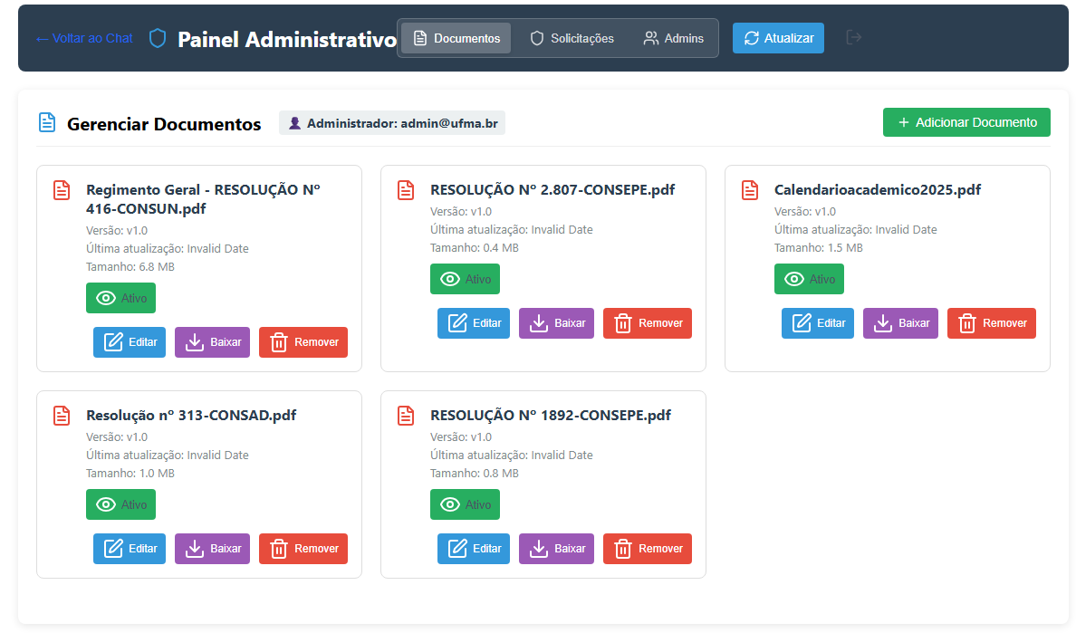
DOCUMENTOS

Slide 33
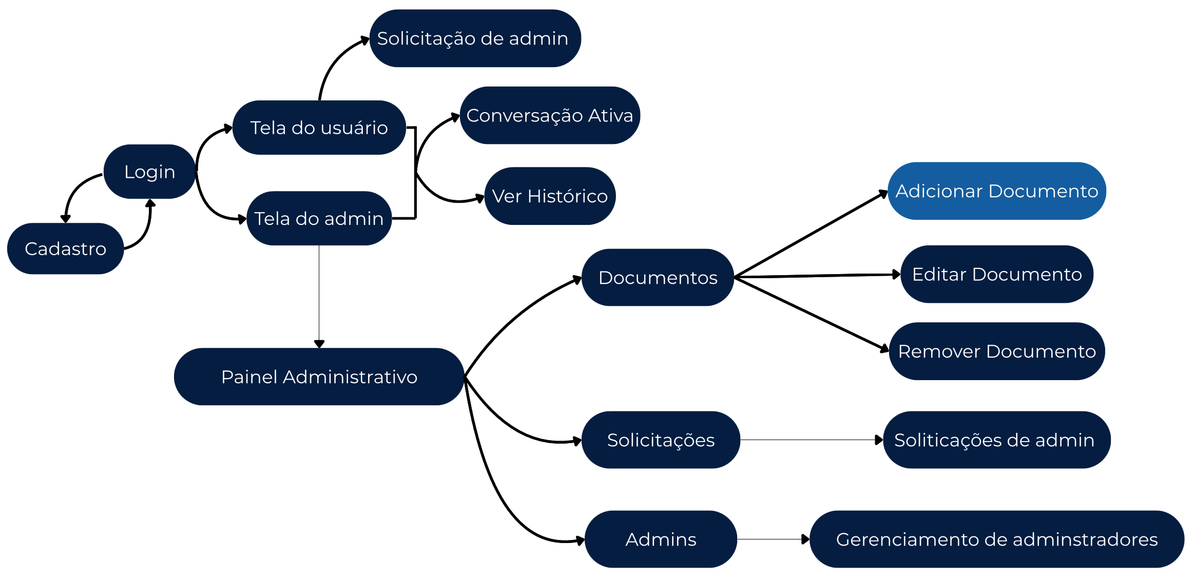
ADICIONAR DOCUMENTO

Slide 34
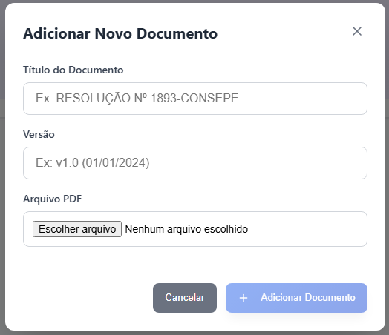
ADICIONAR DOCUMENTO

Slide 35
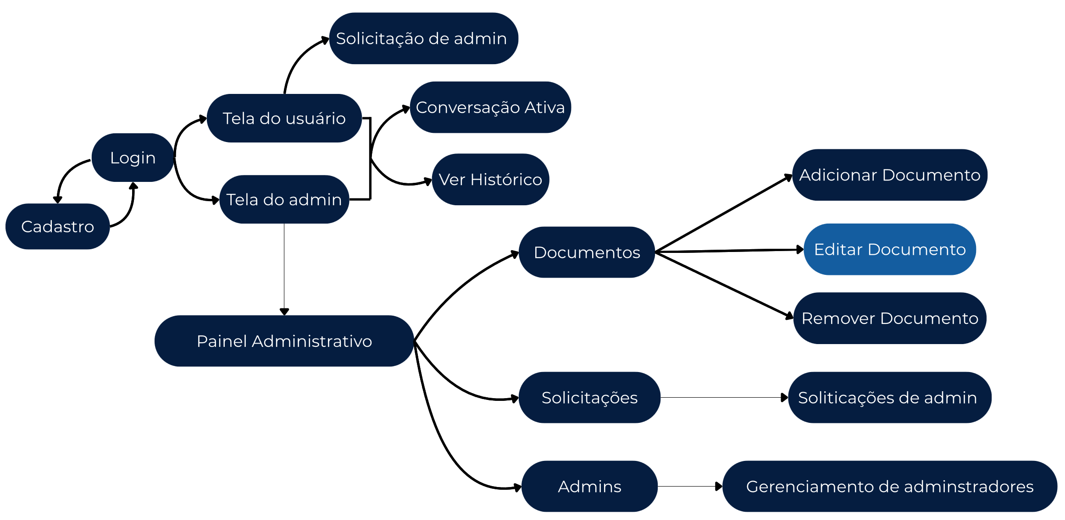
EDITAR DOCUMENTO

Slide 36
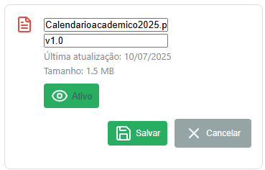
EDITAR DOCUMENTO

Slide 37
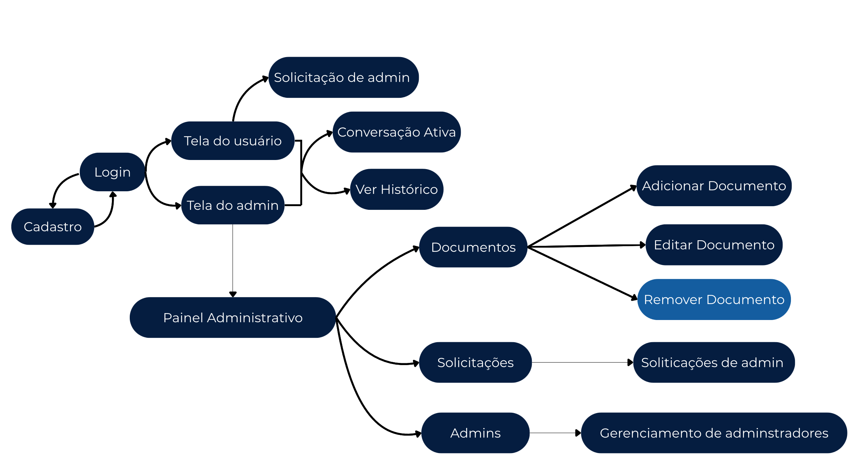
REMOVER DOCUMENTO

Slide 38
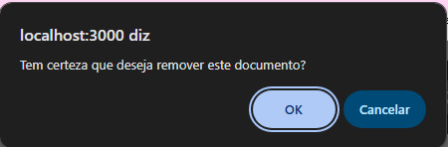
REMOVER DOCUMENTO

Slide 39
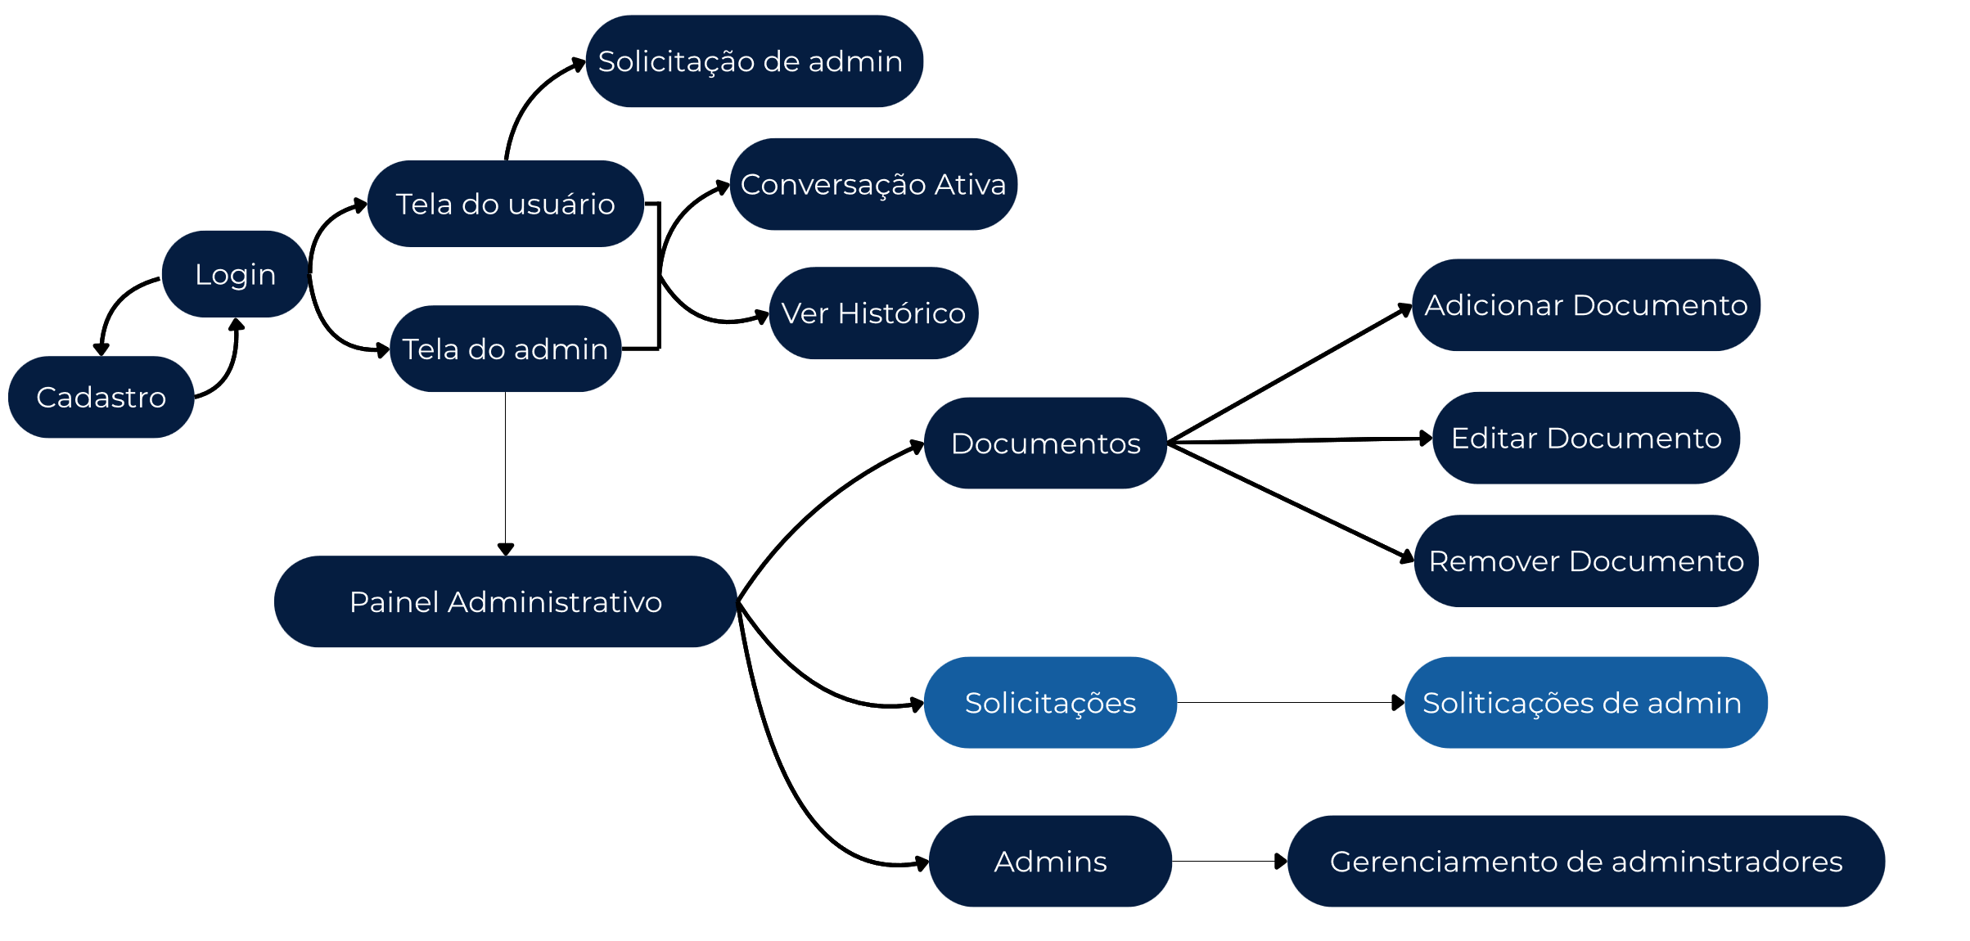
SOLICITAÇÕES DE ADMIN

Slide 40
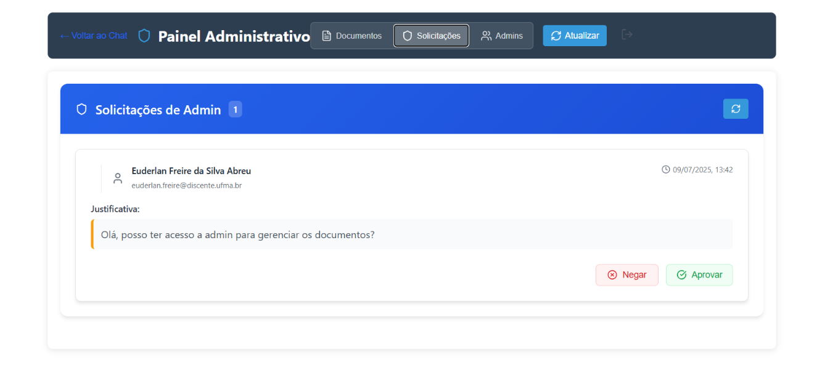
SOLICITAÇÕES DE ADMIN

Slide 41
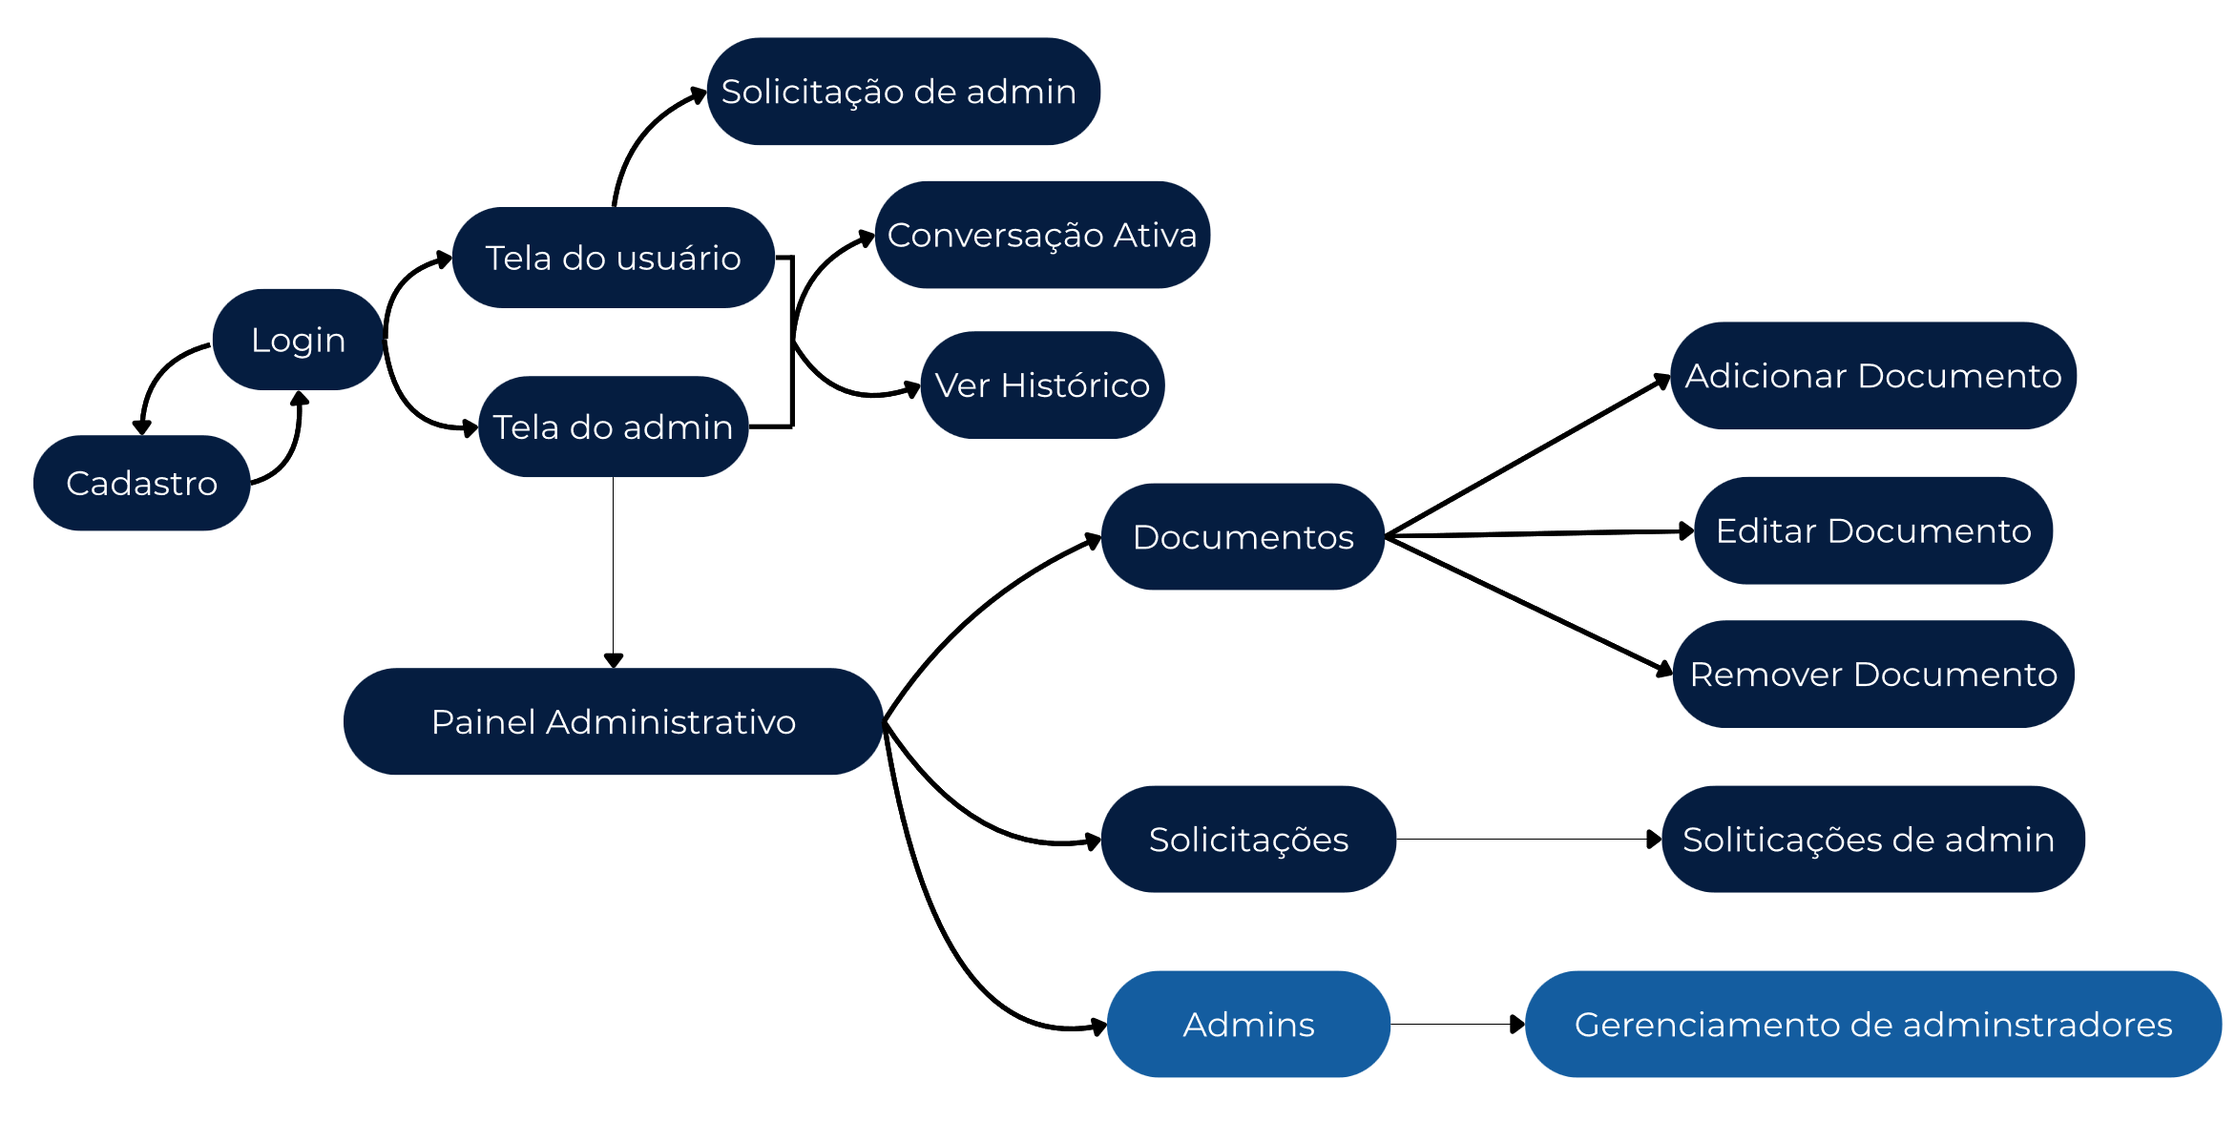
GERENCIAMENTO DE ADMINIS

Slide 42
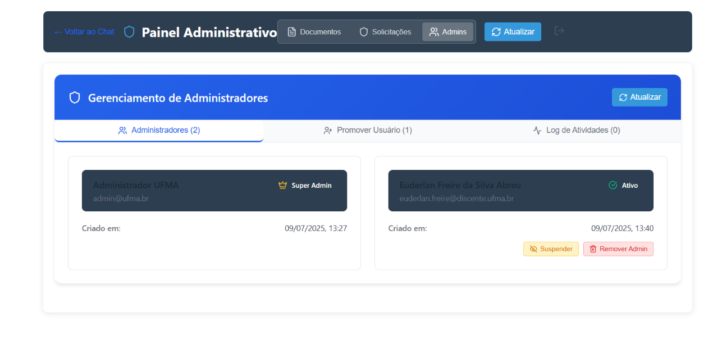
SOLICITAÇÕES DE ADMIN

Slide 43
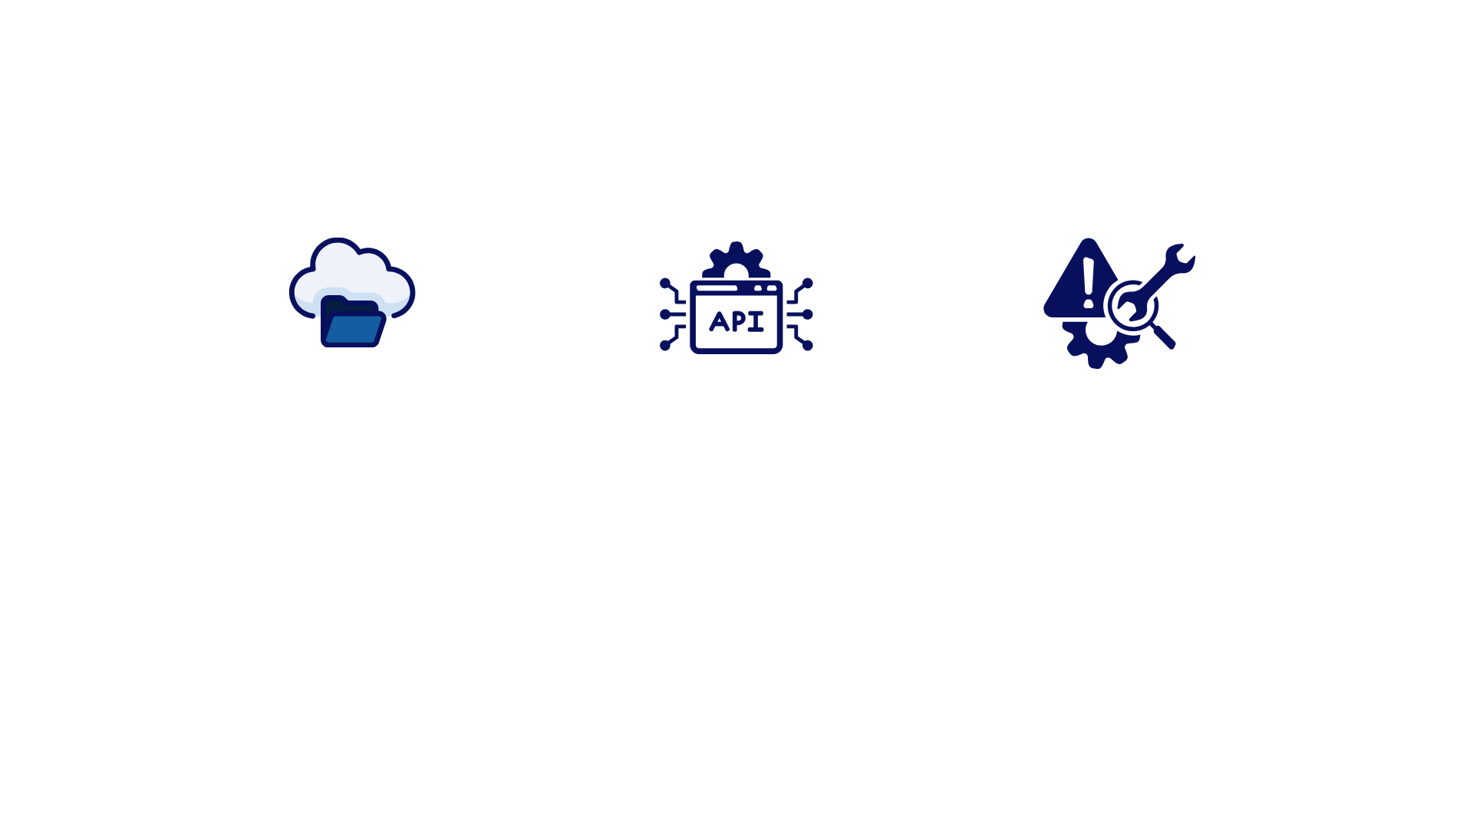
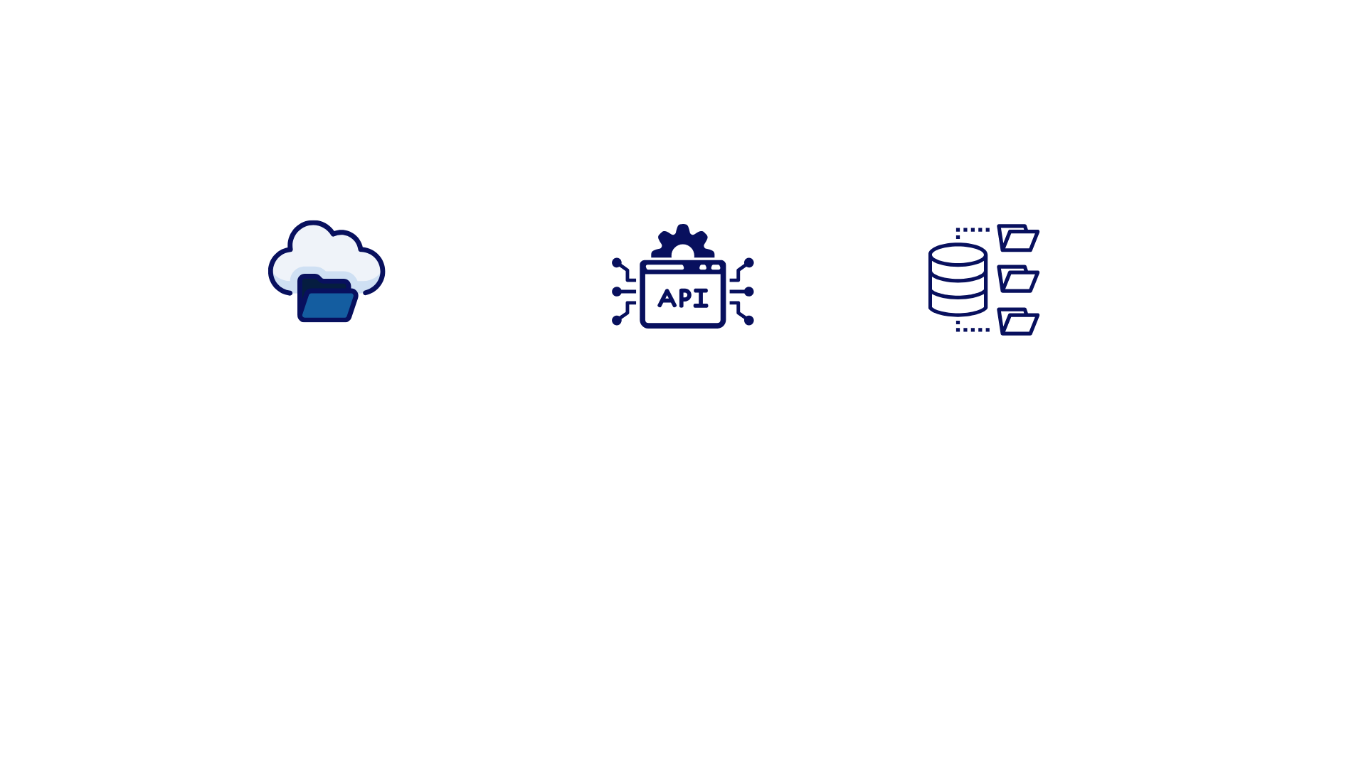
PRECIFICAÇÃO
Servidor AWS
Armazenamento
Amazon RDS
Para armazenamento de usuários, logs e histórico de consultas.
Hospeda o backend do Sistema, incluindo a api.
Para documentos, históricos e dados do sistema.
3600
600
1800
R$
/aa
R$
/aa
R$
/aa

Slide 44
PRECIFICAÇÃO
Valor Total Anual:
Manutenção
R$
18.000
Correções, atualização de segurança e melhorias do Sistema.
12.000
R$
/aa

Slide 45

RETORNO FINANCEIRO
Retorno 01
Retorno 02
Retorno 03
Servidores economizam até 20 horas por mês em pesquisa manual.
Economia no valor de R$ 3.000/mês, em relação a custos operacionais.
Melhoria na gestão e tomada de decisão com acesso imediato à informação.
R$ 72.000/aa
R$ 24.000/aa
R$ 18.000/aa
Retorno Total Anual:
R$
114.000

Slide 46



DÚVIDAS?

Slide 47

OBRIGADO PELA ATENÇÃO!

Slide 48
Referências
AGMDOC. Quanto tempo você passa procurando informação? Evite prejuízos!. 2021. Disponível em: https://www.agmdoc.com.br/quanto-tempo-voce-passa-procurando-informacao-evite-prejuizos/. Acesso em: 25 jun. 2025.
MCKINSEY & COMPANY. The social economy: Unlocking value and productivity through social technologies. 2012. Disponível em: https://www.mckinsey.com/industries/technology-media-and-telecommunications/our-insights/the-social-economy. Acesso em: 25 jun. 2025.
Project manager

Slide 49
Reconhecimentos e Direitos Autorais
@autor: Euderlan Freire da Silva Abreu, Hissa Bárbara Oliveira, Yasmin Serejo Lima, Anderson Rodrigo Diniz Oliveira, Yuram Almeida Santos
@contato: [Seus Emails - se quiserem]
@data última versão: 24 de junho de 2025
@versão: 1.0
@outros repositórios: [URLs - apontem para os seus Gits AQUI]
@Agradecimentos: Universidade Federal do Maranhão (UFMA), Professor Doutor Thales Levi Azevedo Valente, e colegas de curso.
Copyright/License
Este material é resultado de um trabalho acadêmico para a disciplina PROJETO DE DESENVOLVIMENTO DE SOFTWARE, sob a orientação do professor Dr. THALES LEVI AZEVEDO VALENTE, semestre letivo 2025.1, curso Engenharia da Computação, na Universidade Federal do Maranhão (UFMA).Todo o material sob esta licença é software livre: pode ser usado para fins acadêmicos e comerciais sem nenhum custo. Não há papelada, nem royalties, nem restrições de "copyleft" do tipo GNU. Ele é licenciado sob os termos da Licença MIT, conforme descrito abaixo, e, portanto, é compatível com a GPL e também se qualifica como software de código aberto. É de domínio público. Os detalhes legais estão abaixo. O espírito desta licença é que você é livre para usar este material para qualquer finalidade, sem nenhum custo. O único requisito é que, se você usá-los, nos dê crédito.
Licenciado sob a Licença MIT. Permissão é concedida, gratuitamente, a qualquer pessoa que obtenha uma cópia deste software e dos arquivos de documentação associados (o "Software"), para lidar no Software sem restrição, incluindo sem limitação os direitos de usar, copiar, modificar, mesclar, publicar, distribuir, sublicenciar e/ou vender cópias do Software, e permitir pessoas a quem o Software é fornecido a fazê-lo, sujeito às seguintes condições:
Este aviso de direitos autorais e este aviso de permissão devem ser incluídos em todas as cópias ou partes substanciais do Software.
O SOFTWARE É FORNECIDO "COMO ESTÁ", SEM GARANTIA DE QUALQUER TIPO, EXPRESSA OU IMPLÍCITA, INCLUINDO MAS NÃO SE LIMITANDO ÀS GARANTIAS DE COMERCIALIZAÇÃO, ADEQUAÇÃO A UM DETERMINADO FIM E NÃO INFRINGÊNCIA. EM NENHUM CASO OS AUTORES OU DETENTORES DE DIREITOS AUTORAIS SERÃO RESPONSÁVEIS POR QUALQUER RECLAMAÇÃO, DANOS OU OUTRA RESPONSABILIDADE, SEJA EM AÇÃO DE CONTRATO, TORT OU OUTRA FORMA, DECORRENTE DE, FORA DE OU EM CONEXÃO COM O SOFTWARE OU O USO OU OUTRAS NEGOCIAÇÕES NO SOFTWARE.
Para mais informações sobre a Licença MIT: https://opensource.org/licenses/MIT
Project manager

